Slide 1
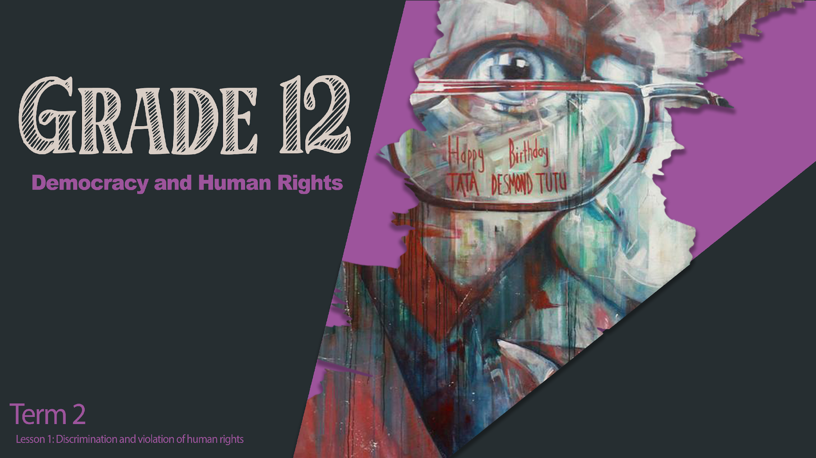



Les 1: Diskrimiasie en skending van Menseregte
Notes:
Inleiding en Groepbespreking (8 min)
Welkom by hierdie reeks lesse in Demokrasie en Menseregte. As graad 12's word baie van julle vanjaar 18. Ek is seker baie van julle is opgewonde om hierdie volgende hoofstuk van onafhanklikheid en volwassenheid in julle lewens te begin. Om 18 in Suid-Afrika te wees, beteken dat jy stemgeregtig is. Dit is die tyd in jou lewe wanneer jy 'n verskil kan maak aan sommige van die kwessies in Suid-Afrika waaroor jy ontevrede voel. Het jy al ooit na die TV-nuus gekyk en gesien hoeveel Suid-Afrikaners nog in armoede leef? Het jy al ooit gedink: "Maar dit is nie regverdig nie! Hoekom ly so baie Suid-Afrikaners?" Jy kan 'n verskil maak! Al wat jy nodig het, is die kennis om te weet wat dit beteken om 'n verantwoordelike burger in Suid-Afrika te wees en wat jy kan doen om 'n verskil te maak.
Bespreek kortliks in groepverband die volgende:
Lys DRIE van die mees algemene menseregteskendings in Suid-Afrika waarvan jy bewus is.
Voltooi die volgende: As menseregteskendings in 'n samelewing nie hanteer word nie, sal dit die volgende gevolge inhou: ...
Baie van julle het waarskynlik menseregteskendings soos geslagsgebaseerde geweld, rassisme en xenofobie genoem. Miskien het sommige van julle gesê dat daar nie toegang tot basiese dienste is nie. Ander oortredings sluit in: Die gebrek aan toegang tot skoon water, onvoldoende sanitêre geriewe, substandaard behuising en lewensomstandighede, diskriminasie in die werkplek, ongelyke toegang tot onderwys, ongelyke toegang tot gesondheidsorg en diskriminerende wette.
As ons nie menseregteskendings aanspreek nie, loop ons die risiko om 'n siklus van onreg te herhaal. Ons samelewing sal sosiaal en ekonomies afgebreek word en ons sal vertroue in mekaar en ons verkose leiers verloor. Ons voel ontevrede met ons lewensomstandighede en dit kan tot onrus en selfs konflik in die samelewing lei. Ons sal dan nie meer 'n demokratiese, gelyke samelewing hê nie. Die land sal ekonomies ly en 'n swak reputasie in die internasionale gemeenskap kry.
Daarom kan ons sê dat verantwoordelike burgerskap beteken om jou deel as burger van 'n land doen. Jou regte gaan gepaard met sekere verantwoordelikhede.
Sommige van hierdie verantwoordelikhede sluit in:
Bewustheid, respek en bevordering van menseregte in jou gemeenskap.
Besorgdheid oor die welsyn van ander.
Deelname aan anti-menseregteskendingsveldtogte en geleenthede.
Wetsgehoorsaamheid.
Deelname aan burgerlike en politieke aktiwiteite, byvoorbeeld verkiesings.
Betaling van inkomstebelasting indien jy 'n salaris/inkomste verdien.

Slide 2
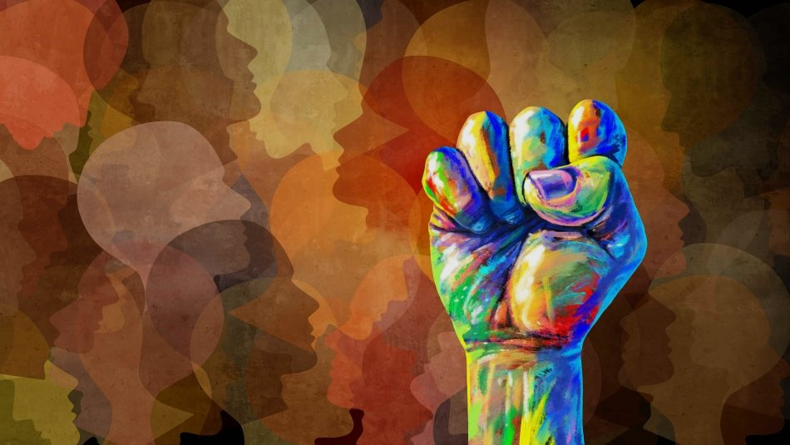
Die Handves van Regte (Hoofstuk 2 van die Grondwet) is die hoeksteen van Suid-Afrika se demokrasie.
Notes:
Onderrig en Groepaktiwiteit (12 min)
Nota aan onderwyser: As u voel u moet die Handves van Regte hersien, is hierdie video nuttig: https://www.youtube.com/watch?v=y-F0z13elCY
As verantwoordelike burgers moet ons ons reaksies op diskriminasie en menseregteskendings evalueer. Ons moet ons menings en standpunte opweeg teen Die Handves van Regte in Suid-Afrika. Die Handves van Regte is ‘n deel van ons Grondwet en gee 'n uiteensetting van die basiese regte van alle mense wat in Suid-Afrika woon. Die Handves van Regte bevorder die demokratiese waardes van menswaardigheid, gelykheid en vryheid.
Hierdie regte kan in VIER kategorieë verdeel word:
BASIESE regte, insluitend gelykheid, waardigheid en die reg op lewe.
BURGERREGTE, insluitend vryheid, veiligheid, privaatheid en die reg op lewe.
POLITIEKE regte, insluitend die reg om jou verteenwoordigers te kies en vryheid van spraak.
SOSIO-EKONOMIESE regte, insluitend die reg op voedselveiligheid en skuiling asook die reg om ekonomies te floreer.
Onthou, diskriminasie behels om ander onregverdig en ongelyk te behandel. Dikwels behandel ons mense op hierdie manier omdat hulle anders as ons is. Die doel van Die Handves van Regte is om Suid-Afrikaanse burgers op te voed sodat hulle hul regte en die regte van diegene rondom hulle ken en om hierdie regte met deernis en begrip te verdedig.
Noudat ons na die Handves van Regte gekyk het en wat dit beteken om 'n verantwoordelike Suid-Afrikaanse Burger te wees, is dit tyd om te besluit wat jou standpunt oor sekere kwessies in Suid-Afrika is.
In julle groepe van VIER voltooi Aktiwiteit 1 (Les 1 – Werkkaart). Julle sal 8 minute vir hierdie aktiwiteit hê. Skryf ‘n opsomming van julle antwoorde op die A3-bladsy neer.
(Laat 2 minute toe vir terugvoer aan die klas.)

Slide 3
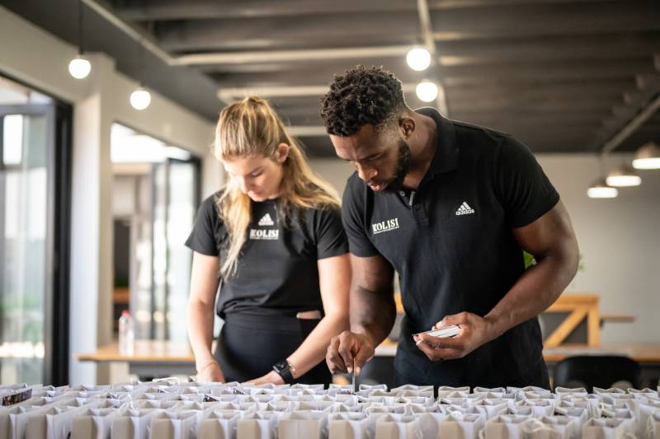

Voedselonsekerheid
Kyk: https://www.youtube.com/watch?v=0G06Aa4eW5s (2 min 36 sek)
Notes:
Onderrig en kyk video (5 min.)
Verskeie mense of organisasies tree op teen die talle menseregteskendings in ons land. Hulle pogings is daarop gemik om ons samelewing positief te beïnvloed. Miskien kan jy aan iemand in jou gemeenskap dink wat altyd bereid is om te help. Hy/Sy neem maaltye na gesinne in nood of bied slaapplek aan haweloses.
Verandering kan plaasvind wanneer groepe mense, gewoonlik nie-regeringsorganisasies, (NRO's, universiteite, kerke, ens.) bymekaarkom om 'n projek (wat dikwels oor baie jare strek) te beplan. Hierdie projekte se doel is om spesifieke diskriminasie of menseregteskending aan te spreek.
Stel jou voor dat jy net een keer per dag 'n sny brood gehad het om te eet. En as jy snags by die huis kom, is daar geen waarborg dat daar kos sal wees nie. In Suid-Afrika ly baie mense elke dag honger weens armoede. Dink jy almal het die reg op "Voedselsekerheid"?
Laat tyd toe vir die klas om te reageer.
Almal moet die reg hê om gereeld genoegsame veilige en gesonde kos te kry. Dit gaan daaroor om te verseker dat almal goed kan eet, gesond kan bly en met waardigheid en regverdigheid behandel kan word.
Wanneer NRO's soos die Kolisi-stigting hulpbronne in 'n projek stort wat voedselsekerheid bevorder, is daar hoop vir sommige.
Kyk: Food Security X Community Kitchen https://www.youtube.com/watch?v=0G06Aa4eW5s
Nota aan onderwyser: Moedig leerders aan om aantekeninge te maak terwyl hulle na die video kyk.
Hierdie veldtog is daarop gemik om die voedselonsekerheid wat ons in Suid-Afrika sien, aan te pak. Ons kan uit hierdie video sien dat die stigting 'n behoefte in die gemeenskap raakgesien het en gereageer het deur betrokke te raak om 'n verskil te maak.
Wanneer ‘n veldtog misluk, is daar hoë koste ter sprake, daarom is die evaluering van 'n veldtog baie belangrik. Indien 'n veldtog ondoeltreffend is, kan mense se lewens en hul veiligheid in gedrang kom. Die doeltreffendheid van 'n veldtog kan geëvalueer word deur:
'n Veldtog in aksie waar te neem.
Onderhoude te voer met mense wat deur die veldtog geraak is of daaraan deelgeneem het.
'n Ondersoek en vergelyking van die kwessie tydens of ná afloop van die veldtog.
Dit is belangrik om na verskeie inligtingsbronne te verwys. Die organiseerders van die veldtog publiseer dikwels selektiewe inhoud wat hulle aan die publiek voorlê.
Die rol van sosiale media in die evaluering van veldtogte het al hoe belangriker geword. Die meeste veldtogte word via sosiale media bevorder, maar dit kan ook op sosiale media geëvalueer word, aangesien sosiale media die publiek in staat stel om kommentaar op veldtogte te lewer. Veldtogorganiseerders kan ook die doeltreffendheid van die veldtog moniteer en beoordeel deur middel van meningspeilings of die reikwydte/sigbaarheid van die veldtog. Sosiale media is die doeltreffendste instrument, aangesien dit vinniger meer mense bereik as enige ander vorm van media.

Slide 4
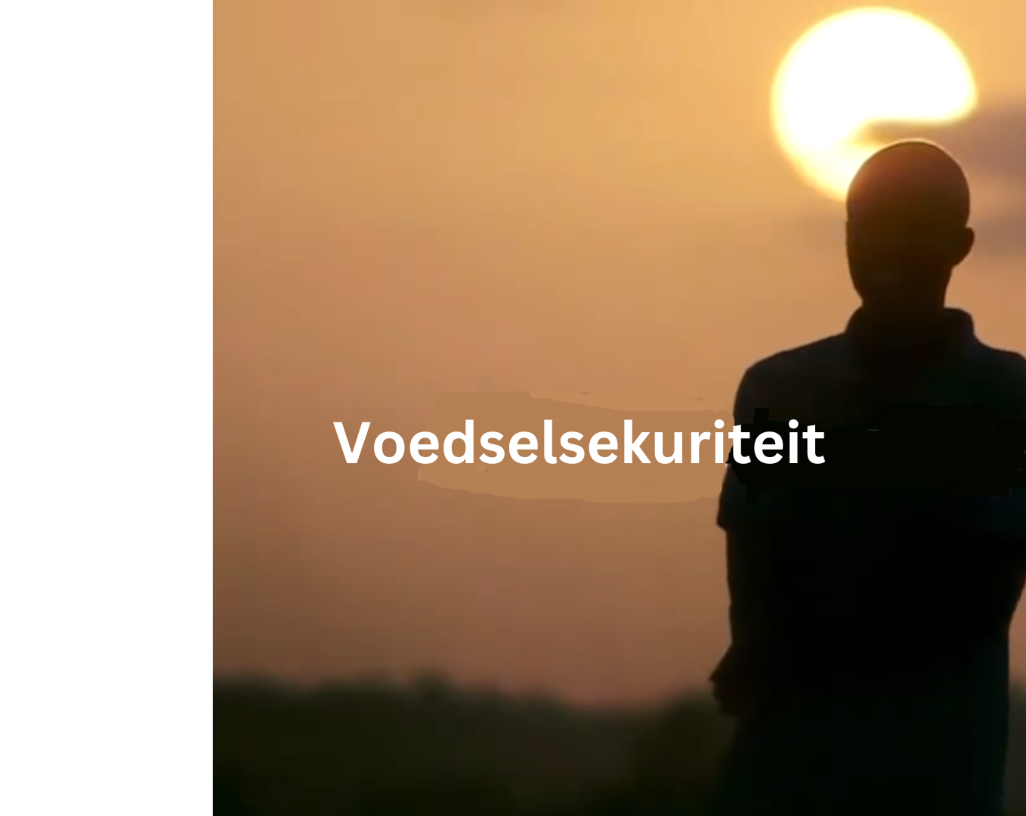
Hoe effektief is die Kolisi-stigting?
Notes:
Individuele aktiwiteit (12 min)
Nota aan onderwyser: Hierdie aktiwiteit kan ook in groepe van VIER gedoen word. Die groep sal dan die verslag en webwerf gebruik om die vrae in die aktiwiteit saam te beantwoord.
Jy sal nou die geleentheid kry om die Kolisi-stigting en die doeltreffendheid van hul veldtog te evalueer. Jy is van DRIE hulpbronne voorsien om hierdie evaluering te doen.
Die video wat ons gekyk het,
'n Uittreksel van die jaarverslag van die Kolisi-stigting en
Toegang tot die webwerf: https://kolisifoundation.org
Voltooi jou evaluering deur die vrae in Aktiwiteit 2 (Les 1 – Werkkaart) te beantwoord.
Notas aan onderwyser: Wanneer leerders klaar is met die aktiwiteit, kan u noem dat 'n mens ook 'n veldtog met behulp van 'n SWOT-analise kan evalueer. Herinner hulle waarvoor SWOT staan en noem 'n paar van die punte hieronder as voorbeeld.
STERKPUNTE: (Strengths)
Die Kolisi-stigting kan verhoudings binne gemeenskappe bou.
Mense op voetsoolvlak koop in by die veldtog.
Hulle kan die beroemdheidstatus van Siya Kolisi benut.
Dit het 'n wydverspreide reik oor verskeie gemeenskappe.
Dit help inisiatiewe wat reeds in sekere gebiede in werking is.
Die fokus is nie net op voedselvoorsiening nie, maar ook op ander Menseregtekwessies.
Dit spreek 'n dringende behoefte aan, maar bemagtig en ontwikkel ook mense.
SWAKPUNTE (Weaknesses)
Dit noem nie hoe dit befonds word nie – sal hierdie fondse opraak?
Dit is slegs gerig op beperkte, stedelike liggings.
Dit is miskien nie volhoubaar nie, aangesien beroemdheidstatus tydelik is.
Dit raak die voorsiening van voedsel aan, maar dit lyk nie of dit help om mense selfonderhoudend te maak nie.
GELEENTHEDE (Opportunities)
Ander in Suid-Afrika kan die video sien en betrokke raak.
Die video noem die gemeenskappe en hul liggings sodat die kyker sal weet waar om vrywilligerswerk te doen.
BEDREIGINGS (Threats)
Die sukses van 'n veldtog soos hierdie is gebaseer op borge en fondse. Daar is die bedreiging dat namate die Suid-Afrikaanse ekonomie aanhou sukkel, borge hul steun kan onttrek en dit 'n impak sal hê op gemeenskappe wat in die verlede hulp ontvang het. M.a.w. dit is nie tans 'n selfonderhoudende oplossing nie.
Daar is 'n verwagting van gemeenskappe dat daar in die toekoms weer voorsiening sal wees.

Slide 5
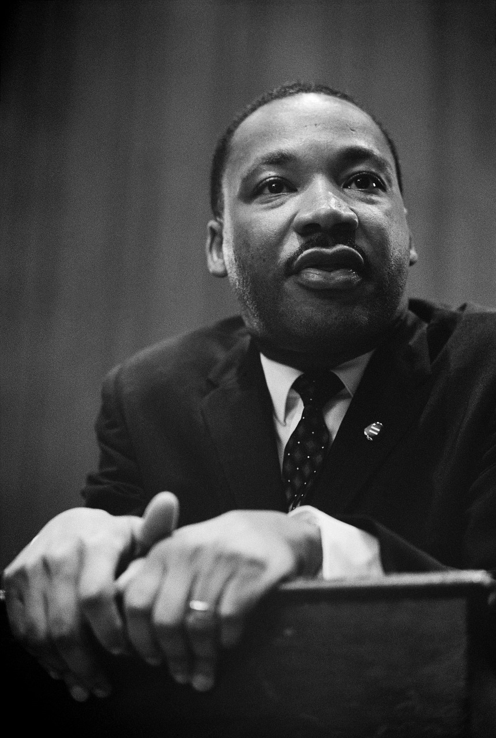
Refleksie
Notes:
Refleksie (3min)
Nota aan onderwyser: Hierdie aktiwiteit se doel is om 'n galeryruimte vol uitgesnyde hande in u klaskamer te skep waar die leerders hul frases "Ek het 'n droom" kan plaas. Dit sal raadsaam wees om dit oor die volgende 7 weke op die muur te los sodat leerders kan besin oor hul drome vir Suid-Afrika. Die aktiwiteit is in die werkkaart ingesluit en moet op 'n aparte bladsy gedruk word as u wil hê dat leerders dit moet uitsny en teen die muur opsit.
Martin Luther King is bekend vir sy beroemde toespraak in Amerika in 1963. Hy het gesê: "Ek het 'n droom van 'n land waar almal die werklikheid sal uitleef dat alle mense gelyk geskape is." Met hierdie toespraak het hy hoop ingeboesem dat daar eendag geen rassisme in sy land sal wees nie.
Het jy 'n droom van hoe jy wil hê jou land moet lyk? Neem 'n oomblik om na te dink oor alles wat ons vandag gedek het. Skryf nou in jou refleksie-aktiwiteit (Aktiwiteit 3, Les 1 – Werkkaart) jou droom vir jou land neer. Sny dit uit en laat jou onderwyser toe om dit teen hul klaskamermuur op te sit.
Huiswerk: Begin asseblief om gemeenskapskoerante wat gereeld in jou posbus afgelaai word bymekaar te maak. Bring dit asseblief klas toe. (Dit sal in Les 4 in die klas gebruik word).

